Slide 1


第七组
20121095 赵润蓁
20121125 杨祎

Slide 2
CONTENTS
1
设备分配的数据结构
2
分配时是否会出现死锁
3
4
Linux中设备分配的数据结构
操作系统如何分配设备的

Slide 3
PART ONE
设备分配中的数据结构？

Slide 4
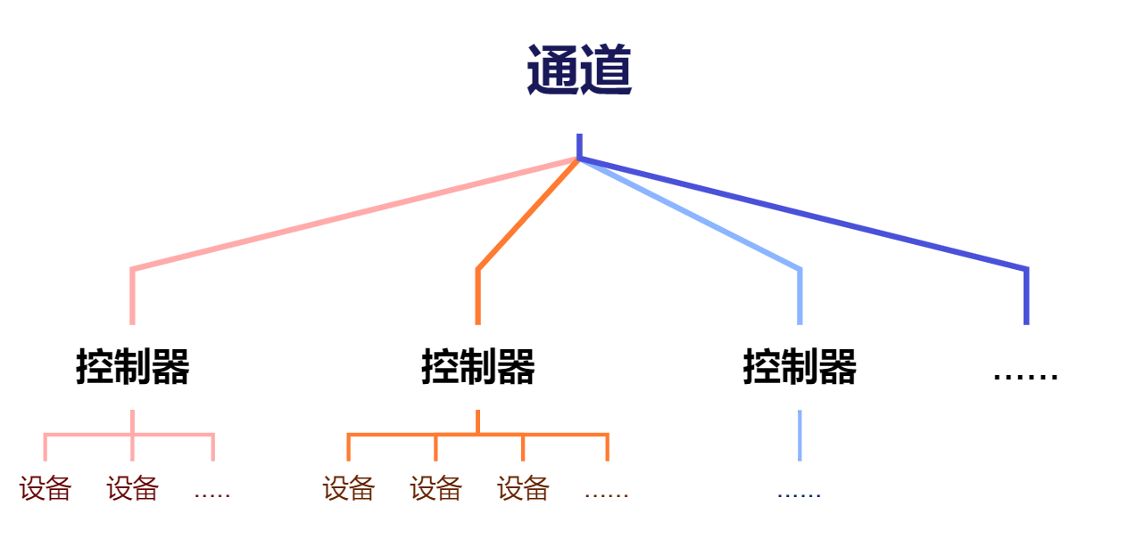
设备分配中的数据结构
『一个系统中可以有多个通道，一个通道可以有多个控制器，一个控制器又能控制多台设备』
系统控制表
通道控制表
设备分配中的数据结构
控制器控制表
设备控制表
Notes:
设备、控制器、通道之间的关系是一种树状结构，一个系统中可以有多个通道，一个通道可以有多个控制器，一个控制器又能控制多台设备。
通道是增设在CPU和设备控制器之间的，通过执行通道程序，与设备控制器共同实现输入输出操作。
设备控制器是CPU与设备之间的接口，它接收CPU发来的命令，去控制设备工作，使CPU从繁杂的设备控制事务中解放出来。

Slide 5
设备分配中的数据结构
设备控制表
Device Control Table 每个设备1张DCT，记录设备情况
设备控制表集合
设备控制表DCT
e.g. 键盘、打印机、扬声器……
DCT 1
DCT 2
DCT 3
……
DCT n
设备类型
设备标识符
设备状态
指向控制表的指针
重复执行次数或时间
设备队列的队首指针
即：物理设备名
e.g.忙碌、空闲、故障……
找到控制该设备的控制器
据此判定此次I/O操作是否失败
指向正在等待该设备的进程队列

Slide 6
设备分配中的数据结构
控制器控制表
Controller Control Table 每个设备控制器1张COCT
控制器控制表集合
控制器控制表 COCT
各个控制器的唯一ID
COCT 1
COCT 2
COCT 3
……
COCT n
控制器标识符
控制器状态
指向通道表的指针
控制器队列的队首指针
控制器队列的队首指针
e.g.忙碌、空闲、故障……
找到控制该控制器的通道
指向正在等待该控制器的进程队列

Slide 7
设备分配中的数据结构
通道控制表
Channel Control Table 每个通道1张CHCT
通道控制表集合
通道控制表 CHCT
各个通道的唯一ID
CHCT 1
CHCT 2
CHCT 3
……
CHCT n
通道标识符
通道状态
与通道连接的控制器表首址
通道队列的队首指针
通道队列的队尾指针
e.g.忙碌、空闲、故障……
找到该通道控制的所有控制器
指向正在等待该通道的进程队列

Slide 8
设备分配中的数据结构
System Device Table 整个系统1张SDT，记录已连接到系统中的所有物理设备的情况，每个物理设备占一个表项
系统控制表
系统设备表SDT
表项 n
e.g. 键盘、打印机、扬声器……
表项 1
表项 2
表项 3
……
表项 n
设备类型
设备标识符
设备控制表DCT
驱动程序入口
即：物理设备名

Slide 9
PART TWO
设备分配时会发生死锁吗？

Slide 10
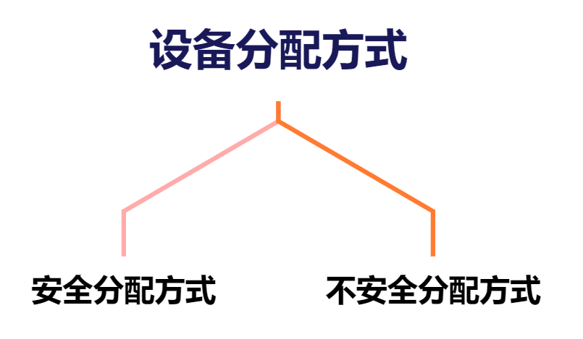
设备分配中的死锁
从进程运行的安全性上考虑，设备分配有以下两种方式：
安全分配方式
每当进程发出I/O请求后，便进入阻塞状态，直到其I/O操作完成时才被唤醒。
在采用该策略时，一旦进程已经获得某种设备后便阻塞，不能再请求任何资源，而在它阻塞时又不保持任何资源。
造成死锁的四个条件：
互斥条件……
请求和保持条件。进程已经保持了至少一个资源，但又提出了新的资源请求，而资源已被其它进程占有，此时请求进程被阻塞，但对自己已获得的资源保持不放。
不可抢占条件……
循环等待条件……
优点：设备分配是安全的，不会发生死锁，摒弃了造成死锁 的四个必要条件之一的“请求和保持”条件。
缺点：CPU 与 I/O 设备只能串行工作。
Notes:
一个时间段内每个进程只能使用一个设备

Slide 11
设备分配中的死锁
从进程运行的安全性上考虑，设备分配有以下两种方式：
2. 不安全分配方式
进程在发出I/O请求后仍继续运行，需要时又发出第二个I/O 请求、第三个I/O请求等。
仅当进程所请求的设备已被另一进程占用时，才进入阻塞状态。
造成死锁的条件：
互斥条件……
请求和保持条件。进程已经保持了至少一个资源，但又提出了新的资源请求，而资源已被其它进程占有，此时请求进程被阻塞，但对自己已获得的资源保持不放。
不可抢占条件……
循环等待条件……
优点：一个进程可同时操作多个设备，使进程推进迅速。
缺点：分配不安全，因为它可能具备"请求和保持"条件， 从而可能造成死锁。
Notes:
一个时间段内每个进程只能使用多个设备
因此，在设备分配程序中，应对本次的设备分配是否会发生死锁进行安全性计算，仅当计算结果说明分配是安全的情况下，才进行设备分配。

Slide 12
PART THREE
Linux中有哪些设备分配的数据结构

Slide 13
Linux设备管理的特点
Part 3
（1）块设备。用于存储信息，它对信息的存取是以信息块为单位
，如通常使用的磁盘、磁带等。
（2）字符设备。通常用于输入输出，作为人和计算机之间的接口，
它对信息的俄存取是以字符为单位进行的
如键盘、鼠标、显示器、打印机等。
LINUX系统把I/O设备看作文件，称为特别文件
请在此输入文本内容或者粘贴复制的文本内容到此处，请在此输入文本内容或者粘贴复制的文本内容到此处请在此输入文本内容

Slide 14
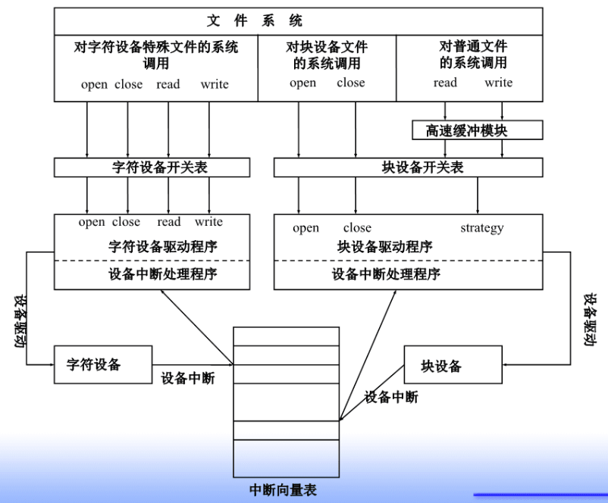
文件系统与设备驱动的接口
Part 3
请在此输入文本内容或者粘贴复制的文本内容到此处，请在此输入文本内容或者粘贴复制的文本内容到此处请在此输入文本内容

Slide 15
设备开关表
Part 3
（1）LINUX系统把块设备和字符设备又分别细分为若干类。
如:块设备可分为硬盘、软盘、磁带、光盘等类,；字符设备可分为终端设备、
打印机等。
（2）为指定一类设备 ,将设备类从0开始顺序编号,称为主设备号;同一类的 设备可
能有许多,为了指定一台具体设备,需要一个次设备号来标识。
（3）因此,在指定一台具体设备时要给出: 块设备/字符设备、主设备号、次设备号。
请在此输入文本内容或者粘贴复制的文本内容到此处，请在此输入文本内容或者粘贴复制的文本内容到此处请在此输入文本内容

Slide 16
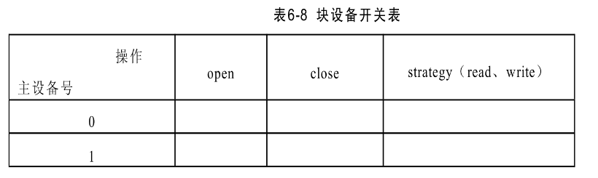
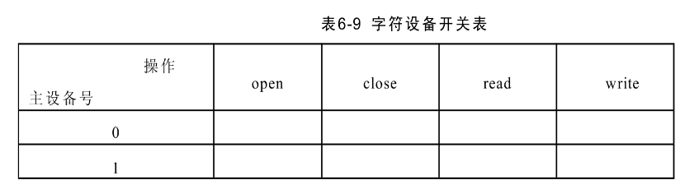
设备开关表
Part 3
设备开关表相当于一个二维矩阵,每一行含有同一类设备的驱动 程序入口地址,主设备号与行号一一对应;每一列是完成不同操作 (open、close、read、write)的驱动程序的入口地址。
请在此输入文本内容或者粘贴复制的文本内容到此处，请在此输入文本内容或者粘贴复制的文本内容到此处请在此输入文本内容

Slide 17
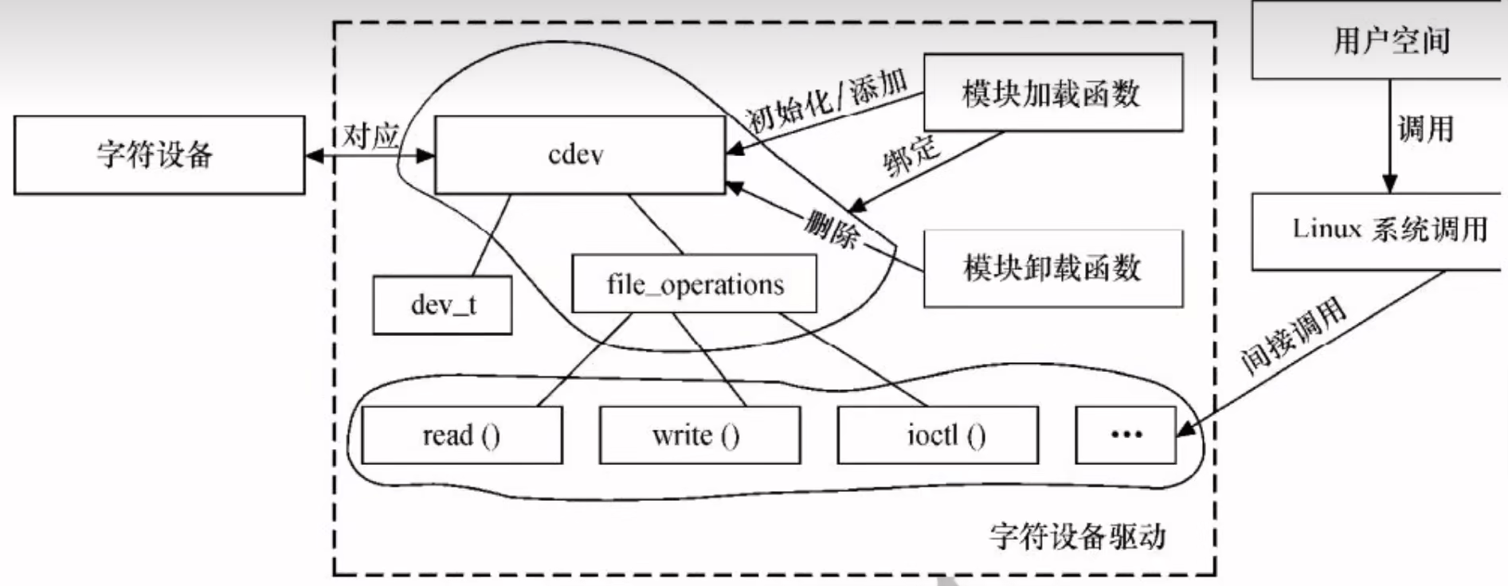
字符设备
Part 3
Linux内核管理字符设备像管理CPU一样，首先将字符设备抽象化，对于内核，此抽象化指的就是用一个数据结构描述字符设备；对于字符设备，就是把自己的驱动以内核规定方式注册到内核中
请在此输入文本内容或者粘贴复制的文本内容到此处，请在此输入文本内容或者粘贴复制的文本内容到此处请在此输入文本内容

Slide 18
字符设备
Part 3
用来抽象表示字符设备的数据结构：struct cedv驱动程序有两种方式产生此数据结构
，一种是使用全局静态变量，另一种是使用内核提供的cdev_alloc()接口函数
cedv结构体如下所示：
struct cdev {
struct kobject kobj; //内嵌的kobject结构，用于内核设备驱动模型的管理
struct module *owner; //指向包含该结构的模块的指针，用于引用计数 const struct file_operations *ops; //指向字符设备操作函数集合
struct list_head list; //该结构将使用驱动的字符设备连接成一个链表
dev_t dev; //该字符设备的起始设备号，一个设备可能有多个设备号
unsigned int count; //同属一个主设备号和次设备号的设备数量
};
请在此输入文本内容或者粘贴复制的文本内容到此处，请在此输入文本内容或者粘贴复制的文本内容到此处请在此输入文本内容

Slide 19
字符设备
Part 3
通过数据结构从抽象化后，驱动程序的probe函数会调用内核的cedv_add()函数完成注册，注册的同时完成字符设备的初始化工作，主要包括内核给设备分配设备号等资源以及将驱动的数据结构与内核的“驱动方法集”（file_operations）建立连接
请在此输入文本内容或者粘贴复制的文本内容到此处，请在此输入文本内容或者粘贴复制的文本内容到此处请在此输入文本内容

Slide 20
字符设备
Part 3
有了数据还需要操作方法，设备驱动开发的核心工作是实现“操作方法集”中的方法，让设备能实现方法集中的各种操作
请在此输入文本内容或者粘贴复制的文本内容到此处，请在此输入文本内容或者粘贴复制的文本内容到此处请在此输入文本内容

Slide 21
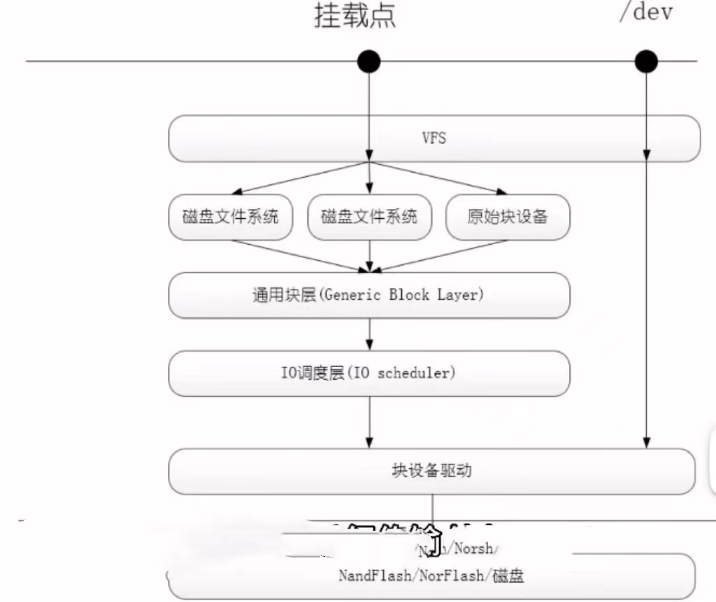
块设备
Part 3
块设备上层一般是操作系统的文件系统，其一般通过文件系统访问。
管理块设备要比字符设备更为复杂，因为字符设备只需控制当前位置，而块设备访问的位置必须能在存储介质的不同区域移动。
一般内核针对块设备的管理会有一个子系统来支持，
请在此输入文本内容或者粘贴复制的文本内容到此处，请在此输入文本内容或者粘贴复制的文本内容到此处请在此输入文本内容

Slide 22
块设备
Part 3
字符设备和块设备在内核中有设备号和设备节点，可通过系统调用接口open()/read()等函数访问，
请在此输入文本内容或者粘贴复制的文本内容到此处，请在此输入文本内容或者粘贴复制的文本内容到此处请在此输入文本内容

Slide 23
分配设备号
Part 3
现有linux内核支持的设备号，可通过/Documentation/devices.txt查看
linux内核所能识别的所有设备都记录在http://www.lanana.org/docs/device-list/。
设备号是在驱动module中分配并注册的，也就是说，驱动module拥有这个设备号(，而/dev目录下的设备文件是根据这个设备号创建的。因此，当访问/dev目录下的设备文件时，驱动module就知道，自己该出场服务了(当然是由内核通知)。设备即文件，两者通过设备号连接。
请在此输入文本内容或者粘贴复制的文本内容到此处，请在此输入文本内容或者粘贴复制的文本内容到此处请在此输入文本内容

Slide 24
手动分配设备号
Part 3
int register_chrdev_region(dev_t from, unsigned count, const char *name);
其中from是我们手动给定的设备号，count是所请求的连续设备号的个数，而name是和该设备号范围关联的设备名称，它将出现在/proc/devices和sysfs中。
比如：若from为0x3FFFF0，count为0x5，那么该函数就会为5个设备注册设备号，分别是0x3FFFF0、 0x3FFFF1、 0x3FFFF2、 0x3FFFF3、 0x3FFFF4，其中0x3(高12位)为这5个设备所共有的主设备号(也就是说这5个设备都使用同一个驱动程序)
请在此输入文本内容或者粘贴复制的文本内容到此处，请在此输入文本内容或者粘贴复制的文本内容到此处请在此输入文本内容

Slide 25
动态分配设备号
Part 3
int alloc_chrdev_region(dev_t *dev, unsigned baseminor, unsigned count, const char *name);
该函数需要传递给它指定的第一个次设备号baseminor(一般为0)和要分配的设备数count，以及设备名，调用该函数后自动分配得到的设备号保存在dev中。
动态分配设备号可以避免手动指定设备号时带来的缺点，但是它却也有自己的缺点，那就是无法预先在/dev下创建设备节点，因为动态分配设备号不能保证在每次加载驱动module时始终一致(其实若在两次加载同一个驱动module之间并没有加载其他的module，那么自动分配的设备号还是一致的，因为内核分配设备号并不是随机的，但是书上说某些内核开发人员预示不久的将来会用随机方式进行处理)，
请在此输入文本内容或者粘贴复制的文本内容到此处，请在此输入文本内容或者粘贴复制的文本内容到此处请在此输入文本内容

Slide 26
PART FOUR
操作系统如何分配设备的

Slide 27
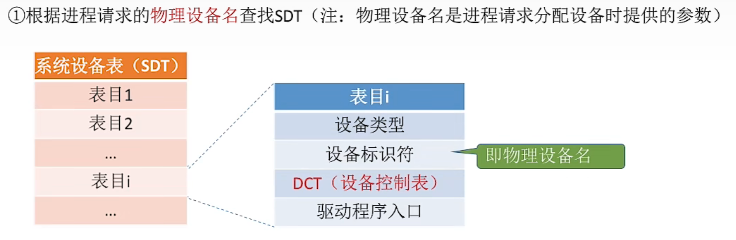
操作系统如何进行设备分配
Part 4
请在此输入文本内容或者粘贴复制的文本内容到此处，请在此输入文本内容或者粘贴复制的文本内容到此处请在此输入文本内容

Slide 28
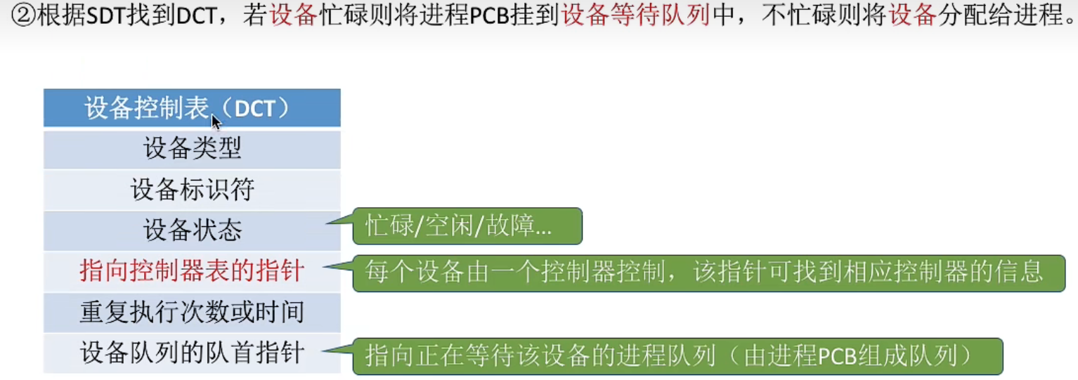
操作系统如何进行设备分配
Part 4
请在此输入文本内容或者粘贴复制的文本内容到此处，请在此输入文本内容或者粘贴复制的文本内容到此处请在此输入文本内容

Slide 29
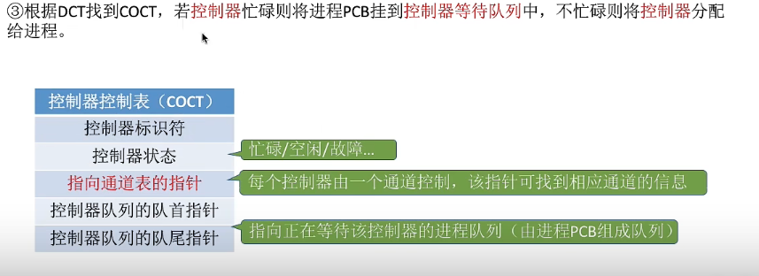
操作系统如何进行设备分配
Part 4
请在此输入文本内容或者粘贴复制的文本内容到此处，请在此输入文本内容或者粘贴复制的文本内容到此处请在此输入文本内容

Slide 30
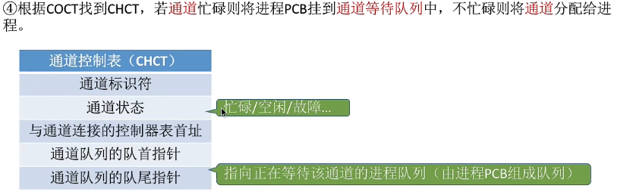
操作系统如何进行设备分配
Part 4
请在此输入文本内容或者粘贴复制的文本内容到此处，请在此输入文本内容或者粘贴复制的文本内容到此处请在此输入文本内容

Slide 31
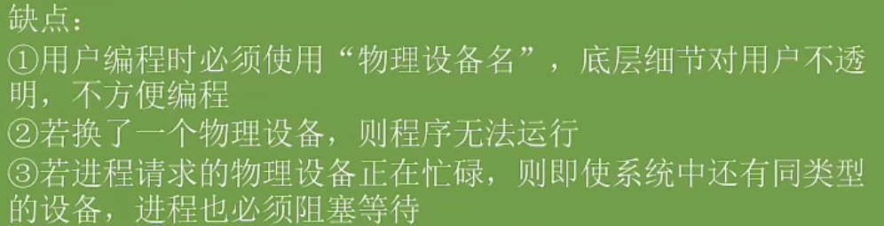
操作系统如何进行设备分配
Part 4
请在此输入文本内容或者粘贴复制的文本内容到此处，请在此输入文本内容或者粘贴复制的文本内容到此处请在此输入文本内容

Slide 32
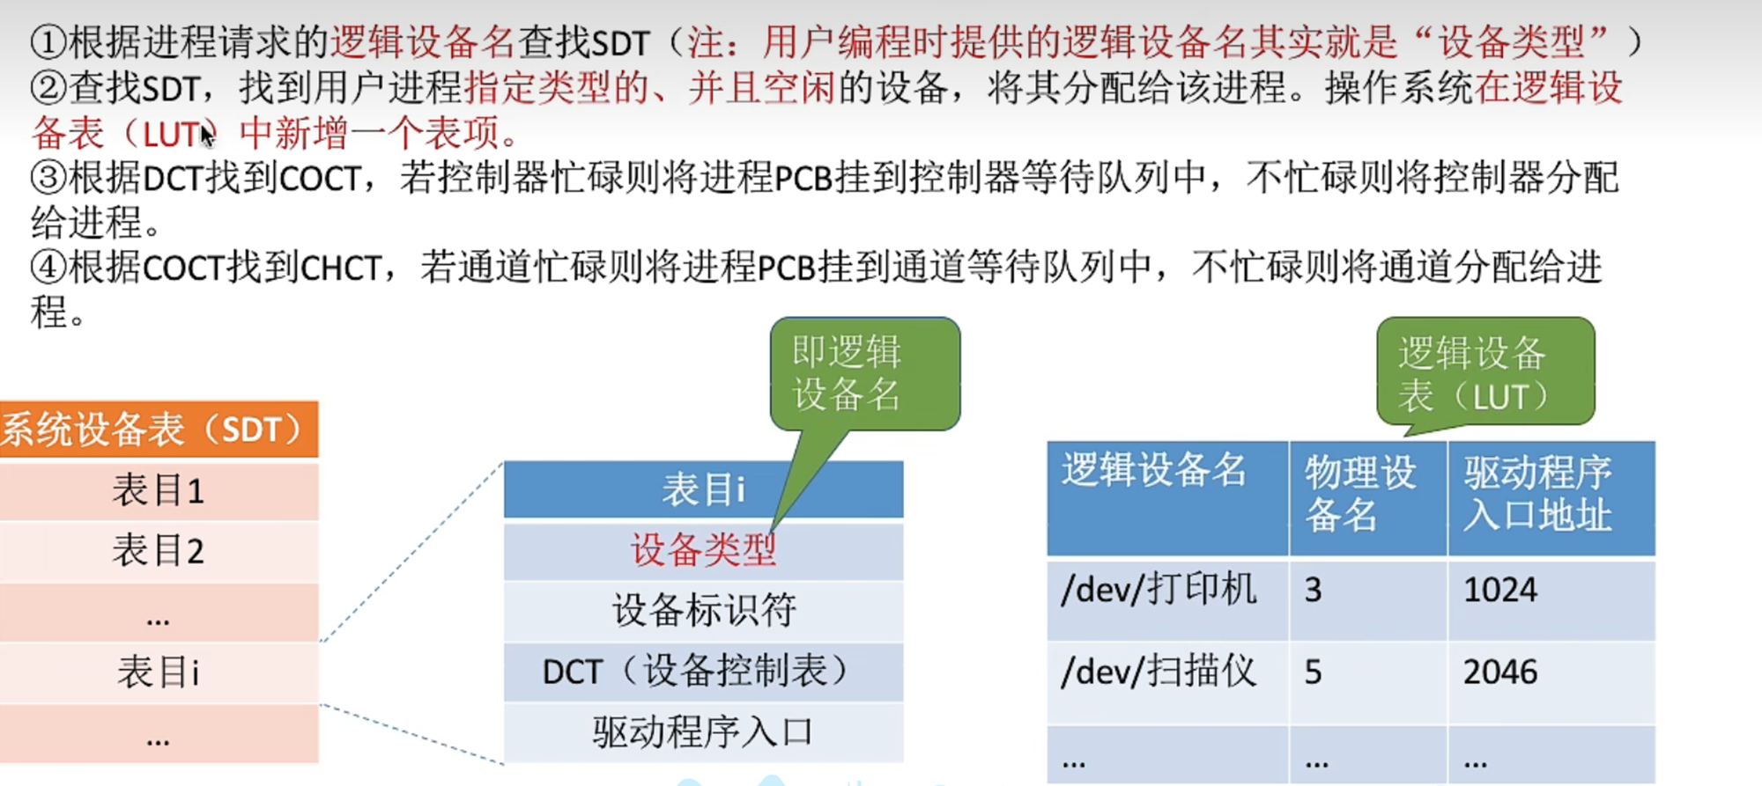
操作系统如何进行设备分配
Part 4
请在此输入文本内容或者粘贴复制的文本内容到此处，请在此输入文本内容或者粘贴复制的文本内容到此处请在此输入文本内容

Slide 33
谢谢观看
THE ORIGINAL MATERIAL PACKAGE NETWORK

